Slide 1
Cozyhouzz 기획 & 개발 문서
문서 명은 cozyhouzz_[버전명]_[최종수정일자]로 작성한다(ex>cozyhouzz_ver2.1_170116.pptx)
문서 작성시 App/Web 기획 표기, 개발 우선순위를 명시 할 것 (ex> Mainpage(Web)(1))
기본적으로 github repo에 올릴 예정이나, 수정이 필요할 경우에는 github에 있는 본 문서는 수장하면 안된다. 수정사항이 반영되어야 하는 경우에는 기획자, 대표만 수정하자
(잘못하면 내용이 날아갈 수 있음)

Slide 3
아늑한 집
cozyhouzz web/app
<일반회원, 사업자 회원 공용>
아늑한 집
플랫폼 구성도
사업자용page
<사업자들을 위한 공간>
studio page
<컨텐츠 생산 유통관리>

Slide 4
아늑한 집
일반회원
부동산 사업자
인테리어 사업자
공인중개사

Slide 5
Cozyhouzz ver2.1
< 참고사항 >
개발 우선 순위 지정 - (1), (2), (3)
주소 : http://www.cozyhouzz.co.kr/
종류 | - 상세 기능
공통 | 로그인(1), 로그아웃(1), 이메일 찾기(2), 비밀번호 찾기(2), 회원가입(1), 회원 탈퇴(2) 이미지 업로드(1), 이미지 편집(3, 밝기조절, HDR), 주소 검색(1) 공유하기(2)(카카오톡, Facebook, 인스타그램, 라인, 밴드, 네이버)
회원관리 | 회원정보 수정(1), 회원정보 상세보기(1), 사업주 회원 정보 목록 조회(1),
내정보관리(3) | - 문의 목록 조회, 게시물 찜하기, 찜한 게시물 조회, 찜 게시물 삭제하기, 해당 회원 좋아요, 내 댓글 답변 보기, 1:1 상담하기, 최근 본 게시물 조회, 최근 본 게시물 삭제
게시물 관리 | 게시물 목록 조회, 게시물 상세보기, 게시물 등록, 게시물 수정 - 게시물 공감(2), 게시물 비공감(2), 게시물 재등록(2) 댓글보기(2), 댓글입력(2), 댓글 삭제(2)
방정보관리 | - 방 정보 등록(1), 방 정보 목록 조회(1), 방 정보 상세보기(1), 방 정보 수정(1) 방 정보 조건별 검색(2), 전화걸기(1), 문자보내기(1), 1:1 상담하기(1), 방 정보 공유하기(2)
컨설팅 정보 관리(2) | 컨설팅 정보 입력, 내 컨설팅 정보 수정, 내 컨설팅 정보 상세보기, 내 컨설팅 정보 삭제, 내 컨설팅 정보 검색 관리자 : 전체 컨설팅 정보 목록 조회, 전체 컨설팅 정보 검색, 컨설팅 정보 삭제
업체 정보 관리(2) | 업체 정보 목록 조회, 업체 정보 상세 보기(회원 정보 상세보기)
이용 설명서(2) | 이용 설명서(서비스 소개), 상품 소개, 자주하는 질문, Q&A, 정보취급방침등

Slide 6
Cozyhouzz ver2.1 - 개발참고사항
< 참고사항 >
DevStack : node 4.x, express 4, Firebase
Canvas-theme
* Github repo : http://github.com/kincjf/cozyhouzz-web/
* Firebase Console : https://console.firebase.google.com/project/cozyhouzz-531c2/overview
* 서버주소 : api.cozyhouzz.co.kr, cozyhouzz.co.kr
* 기본 Theme : Canvas-theme(http://dev.moblab.kr/canvas-theme/)
기본적인 테마, UI는 “Cozyhouzz - ver1(http://github.com/kincjf/cozyhouzz-web/)를 이용
* 자세한 DB 구조는 .mwb(mysqlworkbench) 파일 참조
- 테스팅 확인 사항은 구글 스프레드 시트 – “테스팅항목“ 참조
- 각종 정보 내용은 공유 구글 스프레드시트의 “References”에서 찾을 수 있음.

Slide 7
Cozyhouzz ver2.1 - 개발참고사항
1:1 문의 기능, 컨설팅 기능만 Firebase로 구현하는 것도 나쁘지 않을 것 같다.
(기능이 단순하고, 대화형 상담이 고객에게 더 친숙하고 편리하기 때문에)
댓글 API의 경우 Disqus가 되지 않으면 코스모스팜 소셜댓글, 그것도 아니면 그냥 구현하자.
찜/공감/비공감한 게시물에 대해서 Youtube같이 가끔씩 설문문항을 던져서 이유를 물어보면 서비스 개선을 위한 통계자료로 활용할 수 있을 것 같다.
차후 다국어서비스(영어, 중국어등) 지원을 위한 아키텍처를 생각하자

Slide 8
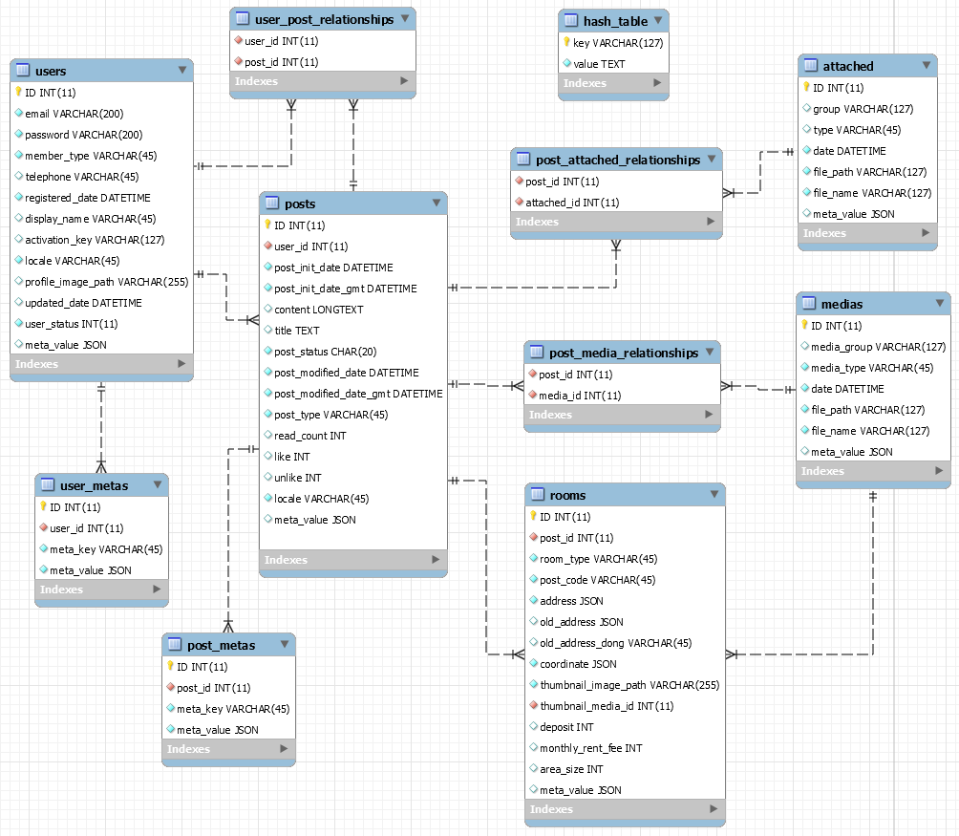
Cozyhouzz ver2.1 – DB 구조
* 대략적인 구조이며, 조금씩 변경될 수 있으므로 .mwb 파일을 항상 확인 바람

Slide 9
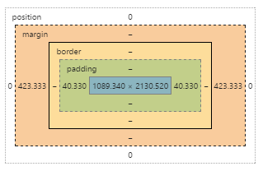
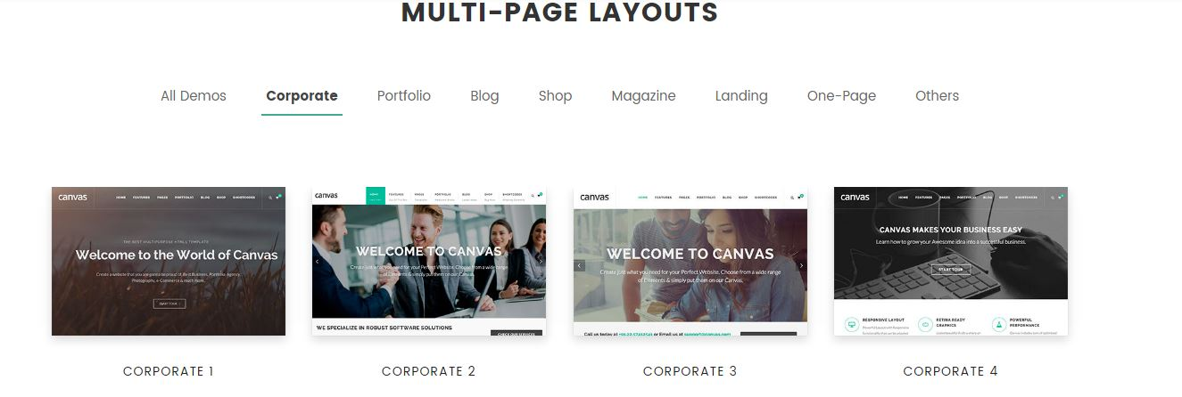
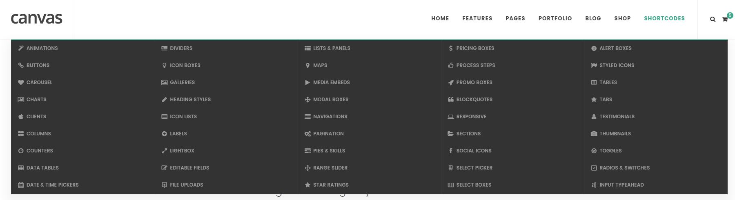
Cozyhouzz ver2.1 – 개발 참고사항
themeforest-9228123-canvas-the-multipurpose-html5-template
Shortcodes 에서 각 component 골라서 가져다 쓰기
기본 multi-page layout 참고
#ff7473 메인 컬러
Ver2.0에서 upgrade 차원에서 ver2.1 진행
메인페이지 제외 각 페이지 여백 통일 (중요)
인테리어 + 방 정보의 개념으로 방 정보 사이트보다는 화려하나 기존 인테리어 사이트보다는 덜 화려하게 만든다 (시간과 비용 고려)
Mainpage를 제외한 모든 페이지 여백과 색 통일 개발 도중 서로 확인하며 개발

Slide 10
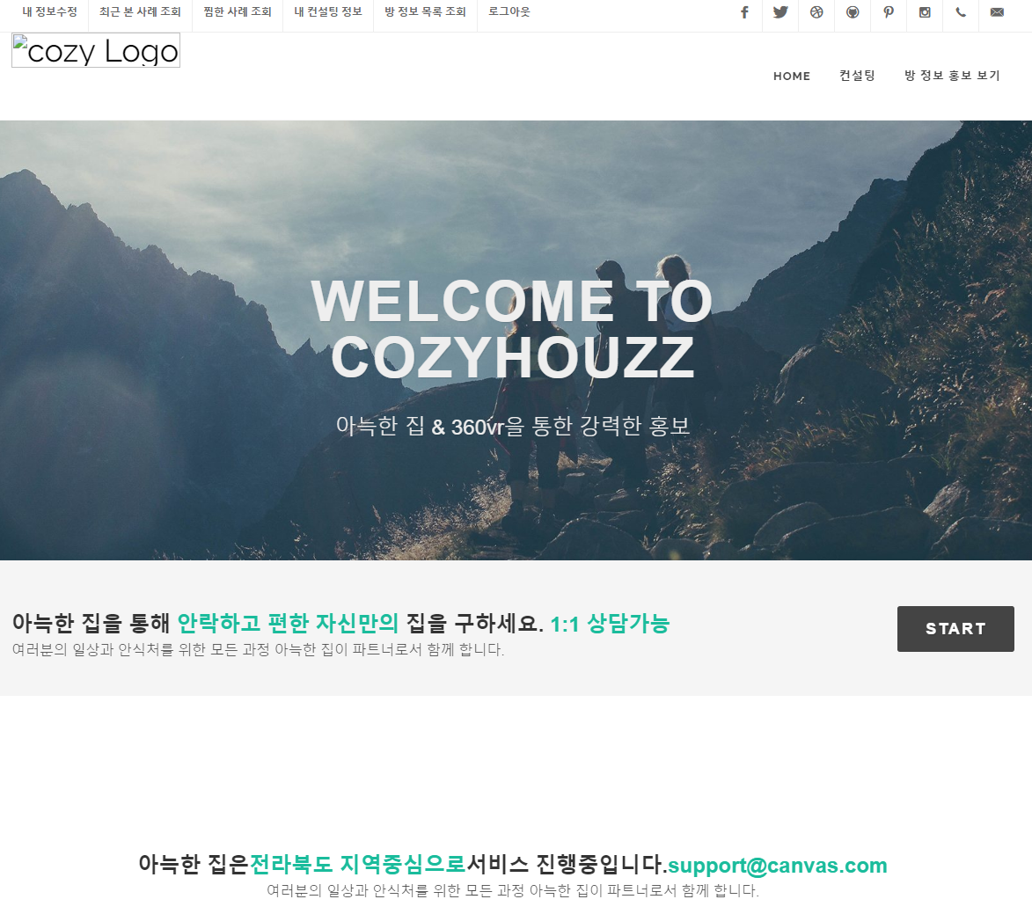
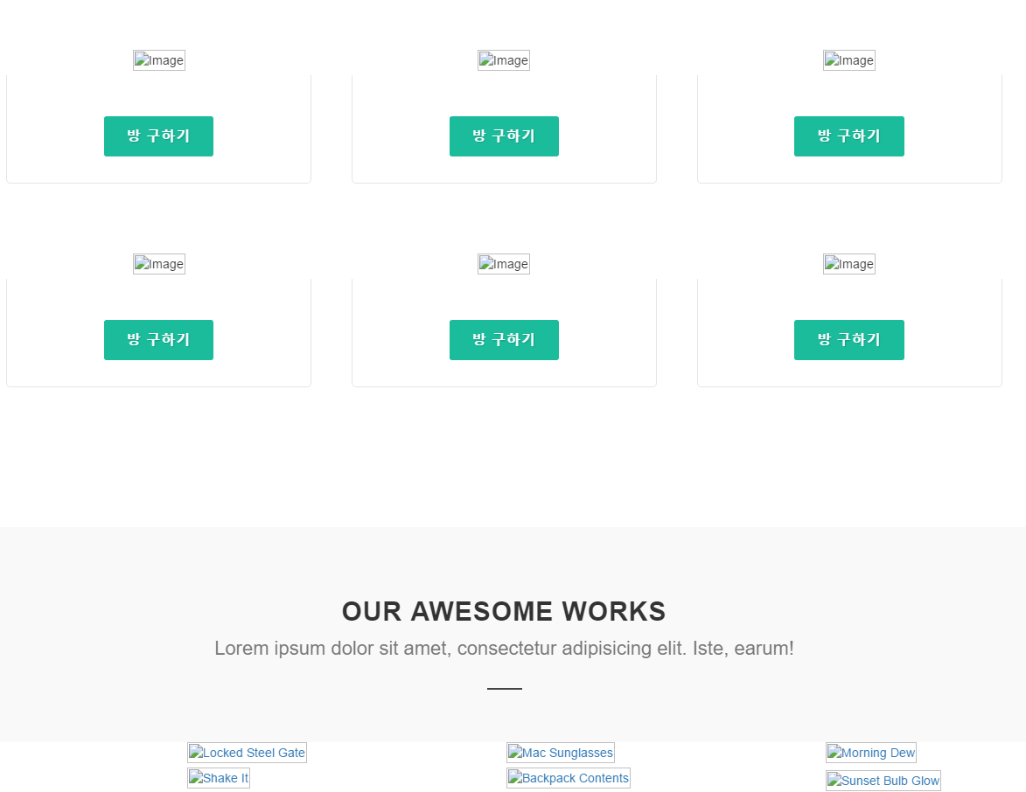
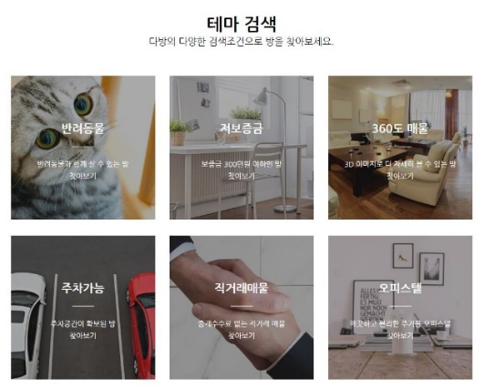
Mainpage(1) – 추가진행작업
Facebook, Instagram, 네이버 블로그, 메일 링크 걸기
군산, 익산, 전주, 그외 서비스 가능 예상 도시에 대한
이미지 삽입 & 라우터 링크 연결
Display size별 Logo 크기 삽입
군산
익산
전주
대표 이미지 삽입, 대표 글 입력하기
협력사 리스트 보여주기
(ex> 군산대정문원룸협회, 전북대원룸협회등)
1:1 상담기능 링크 연결하기
(기능 구현시)
전체적인 설명 삽입 리소스(이미지, 글, 링크등) 연동하기

Slide 11
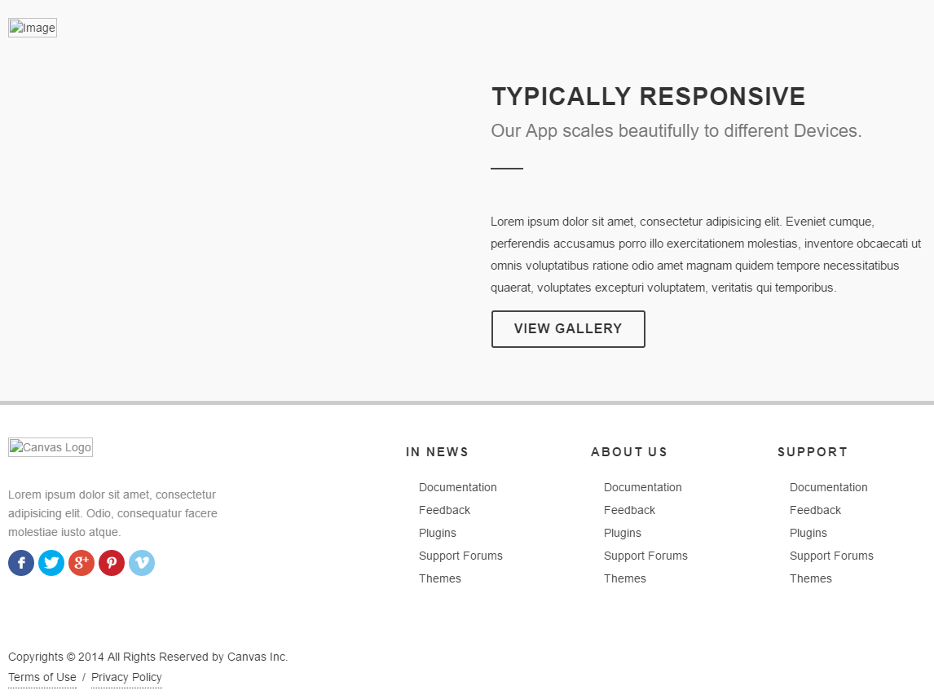
Mainpage(1) – 추가진행작업
< 참고사항 >
안내 배너가 있으면 디자이너와 상의해서 결정할 것!
(디스플레이 사이즈별로 크기가 달라야 함)
Cozyhouzz 서비스활용 가이드 (route)
App Preview
이슈사항, 각종 공지사항에 대한 내용
(ex> 인기 디자인, 인기있는 방 내용 같은거)
Cozyhouzz 사업자 맞춤 1:1 컨설팅
Footer 영역
전체적인 설명 삽입 리소스(이미지, 글, 링크등) 연동하기

Slide 12
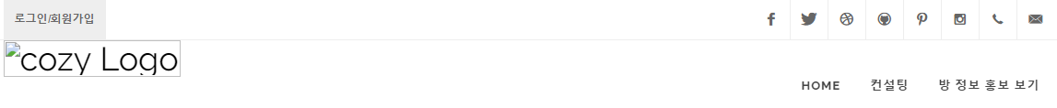
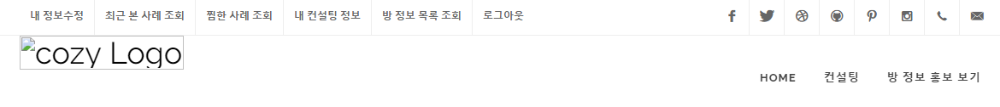
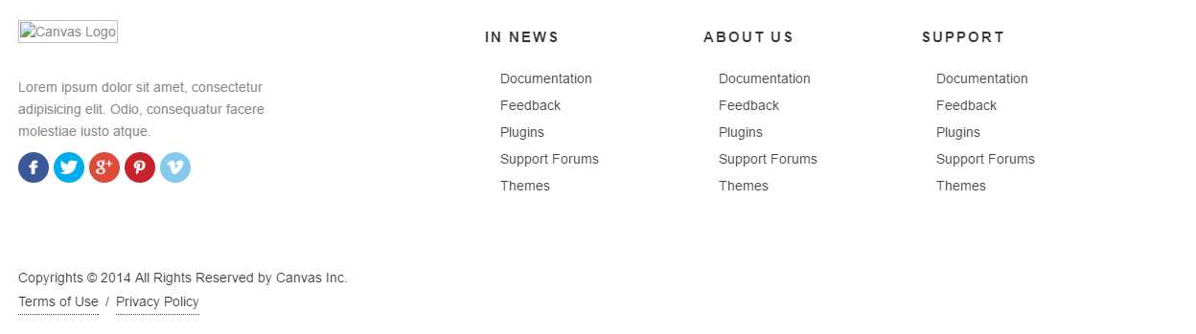
Header, Footer(1) - 추가진행작업
로그인, 회원가입 버튼 강조가 필요함
Header
Header(로그인시)
방정보보기
Footer
공지사항
회사/서비스 소개
고객센터
공지사항
회사 소개
서비스 소개
자주묻는 질문
1:1 상담
사이트맵
Copyright, 각종규정명시
Footer의 경우는 유사 사이트(직방, 집닥등)를 참고하자

Slide 13
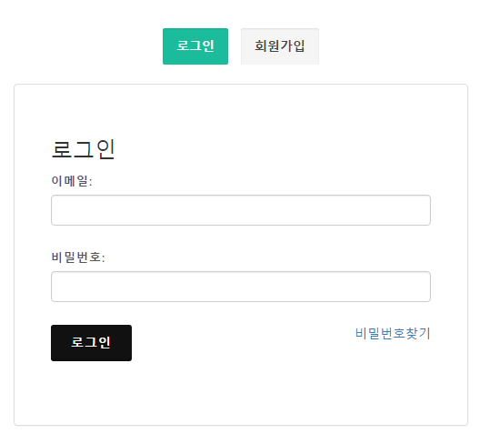
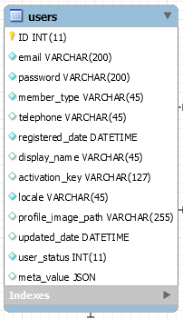
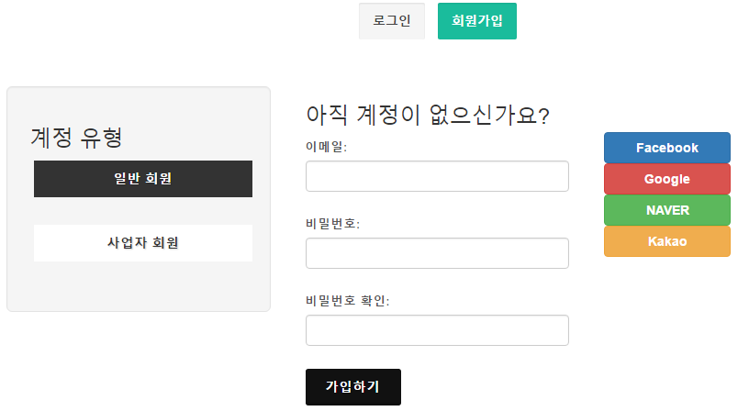
회원관리 – 로그인, 회원가입(1) - 추가진행작업
< 참고사항 >
관리자로 가입하는 방법은 따로 없음(DB에서 수정)
관리자 계정의 경우 일반회원 + 사업자 회원의 권한을 모두 가지고 있음
라우터 링크 연결
라우터 링크 연결
일반 회원 가입
- 회원 종류
‘ADMIN’ : 관리자
‘PUBLIC’ : 일반 회원
‘BUSINESS’ : 사업자 회원
“PUBLIC” 전송
나중에 로고박기
SNS가입연결
나중에 로고박ㄱ

Slide 14
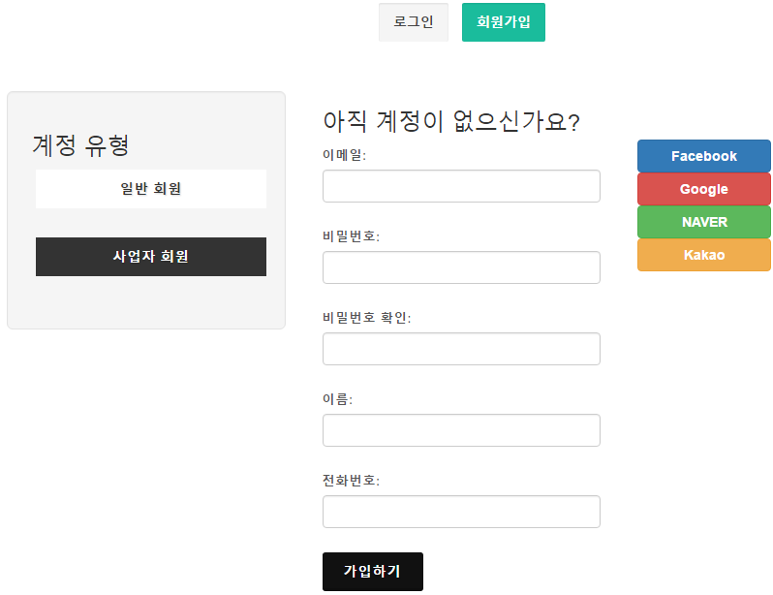
회원관리 – 로그인, 회원가입(1) - 추가진행작업
< 참고사항 >
- 회원 종류
‘ADMIN’ : 관리자
‘PUBLIC’ : 일반 회원
‘BUSINESS’ : 사업자 회원
라우터 링크 연결
사업주 회원 가입
“BUSINESS” 전송
나중에 로고박기
SNS가입연결
나중에 로고박기
사업장명

Slide 15

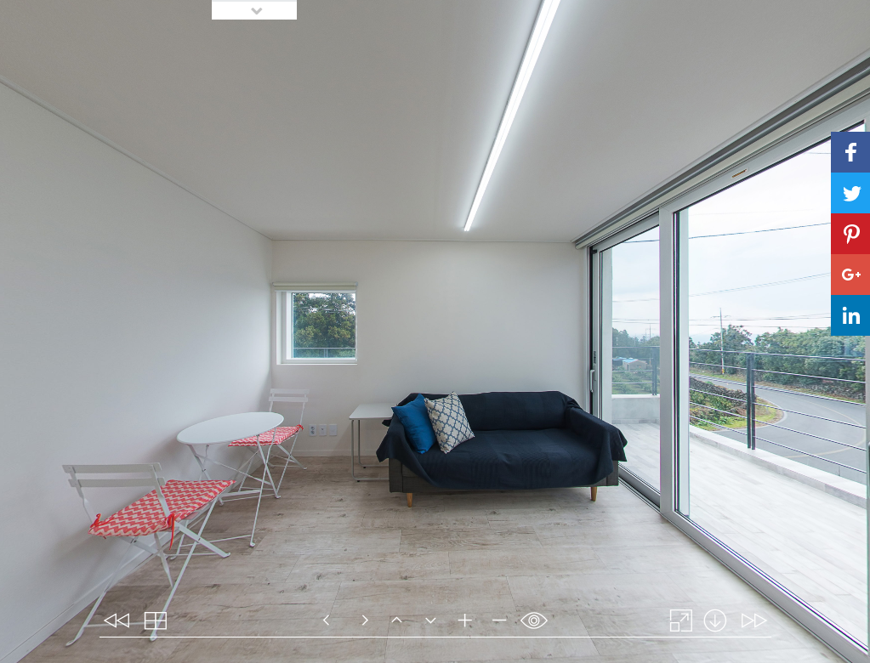
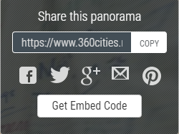


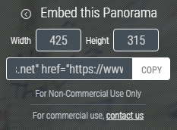



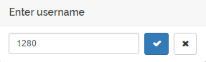
공통 – VR Viewer(Embed)
<기능설명>
- 링크공유
말 그대로 링크공유, 현재 페이지의 url을 클립보드로 복사할 수 있게 함. Copy를 클릭시 클립보드에 url이 복사된다
Embed(iframe)
홈페이지, 각종 게시글에 링크형태가 아닌 iframe형태로 삽입하는 기능.
삽입 url 생성시 Width는 100%로 지정하며, heigh는 select-[Small(300px), Medium(600px), Big(900px), Custom(사이즈입력창 생성]으로 제작
입력되는 코드에 따라 하단의 url이 동적으로 생성된다.
Copy를 클릭시 클립보드에 생성된 url이 복사된다.
- Facebook/카카오톡/네이버밴드 공유하기,
각 SDK를 이용한 공유하기 기능 구현
글을 작성한 User 정보 보여주기
display_name(닉네임/사업자명), profile_image_path 정보 제공. 하단의 화살표 버튼 - 보이기/숨기기 기
display_name
profile_image_path
크기 조절
Small(300px)
Medium(600px)
Big(900px)
Custom
300
<Custom 선택시>
< 참고사항 >
Field
http://dev.moblab.kr/canvas-theme/HTML/component-editable.html
Icon
http://dev.moblab.kr/canvas-theme/HTML/social-icons.html
접속경로
/post/embed/:ID
삽입할 크기 px 단위로 입력하세요
px
현재 있는 폼
그대로 사용

Slide 16
공통 – VR Viewer(Web)
<기능설명>
- 링크공유
말 그대로 링크공유, 현재 페이지의 url을 클립보드로 복사할 수 있게 함. Copy를 클릭시 클립보드에 url이 복사된다
Embed(iframe)
홈페이지, 각종 게시글에 링크형태가 아닌 iframe형태로 삽입하는 기능.
삽입 url 생성시 Width는 100%로 지정하며, heigh는 select-[Small(300px), Medium(600px), Big(900px), Custom(사이즈입력창 생성]으로 제작
입력되는 코드에 따라 하단의 url이 동적으로 생성된다.
Copy를 클릭시 클립보드에 생성된 url이 복사된다.
- Facebook/카카오톡/네이버밴드 공유하기,
각 SDK를 이용한 공유하기 기능 구현
글을 작성한 User 정보 보여주기
display_name(닉네임/사업자명), profile_image_path 정보 제공. 하단의 화살표 버튼 - 보이기/숨기기 기
display_name
profile_image_path
크기 조절
Small(300px)
Medium(600px)
Big(900px)
Custom
300
<Custom 선택시>
< 참고사항 >
Field
http://dev.moblab.kr/canvas-theme/HTML/component-editable.html
Icon
http://dev.moblab.kr/canvas-theme/HTML/social-icons.html
접속경로
/post/embed/:ID
삽입할 크기 px 단위로 입력하세요
px
현재 있는 폼
그대로 사용

Slide 17
공통 – VR Viewer(Mobile)
<기능설명>
- 링크공유
말 그대로 링크공유, 현재 페이지의 url을 클립보드로 복사할 수 있게 함. Copy를 클릭시 클립보드에 url이 복사된다
Embed(iframe)
홈페이지, 각종 게시글에 링크형태가 아닌 iframe형태로 삽입하는 기능.
삽입 url 생성시 Width는 100%로 지정하며, heigh는 select-[Small(300px), Medium(600px), Big(900px), Custom(사이즈입력창 생성]으로 제작
입력되는 코드에 따라 하단의 url이 동적으로 생성된다.
Copy를 클릭시 클립보드에 생성된 url이 복사된다.
- Facebook/카카오톡/네이버밴드 공유하기,
각 SDK를 이용한 공유하기 기능 구현
글을 작성한 User 정보 보여주기
display_name(닉네임/사업자명), profile_image_path 정보 제공. 하단의 화살표 버튼 - 보이기/숨기기 기
display_name
profile_image_path
크기 조절
Small(300px)
Medium(600px)
Big(900px)
Custom
300
<Custom 선택시>
< 참고사항 >
Field
http://dev.moblab.kr/canvas-theme/HTML/component-editable.html
Icon
http://dev.moblab.kr/canvas-theme/HTML/social-icons.html
접속경로
/post/embed/:ID
삽입할 크기 px 단위로 입력하세요
px
현재 있는 폼
그대로 사용

Slide 18
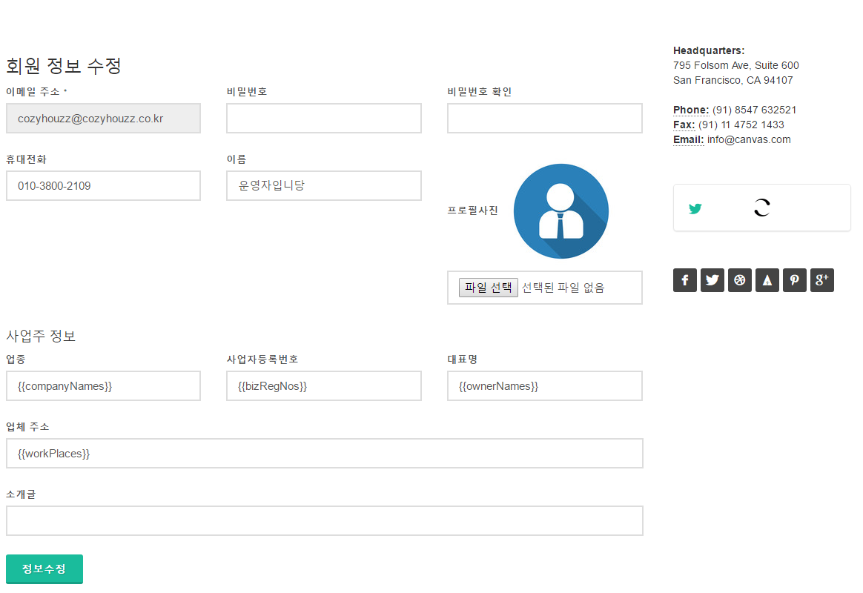
회원관리 – 회원 정보 수정(1) - 추가진행작업
< 참고사항 >
이름 : display_name
프로필사진 : profile_image_path(URL)
- 회원정보 수정시 <users>와<user_metas>
를 트랜젝션으로 묶어준다.
- 프로필 사진의 경우 이미지 업로딩 제한을 둔다(향후 crop이나 자동으로 정사각형 & 리사이징 기능 추가)
일반회원
닉네임
프로필사진 변경
(변경시 미리보기 사진 즉시 반영)
취소
회원 탈퇴

Slide 19
회원관리 – 회원 정보 수정(1) - 추가진행작업
< 참고사항 >
이름 : display_name
프로필사진 : profile_image_path(URL)
<meta_key 값>
업종 : business_type
사업자등록번호 : registered_number
대표자명 : owner_name
업체 주소 : address {
post_code: “54869”,
addr1: “전북 전주시 덕진구 백제대로”,
addr2: “전북대학교 창업동아리 아늑한집”,
}
소개글 : intro_comment
회원레벨 : level
업종 : 호텔(HOTEL), 공인중개사(ESTATE_AGENT), 건물주(LANDLORD)등
- 회원정보 수정시 <users>와<user_metas>
를 트랜젝션으로 묶어준다.
- 프로필 사진의 경우 이미지 업로딩 제한을 둔다(향후 crop이나 자동으로 정사각형 & 리사이징 기능 추가)
사업자회원
사업장명
프로필사진 변경
(변경시 미리보기 사진 즉시 반영)
Select Tag
우편번호 기능추가
(daum 우편번호 API 이용)
취소
회원 탈퇴
업종선택은 Select 태그 이용

Slide 20
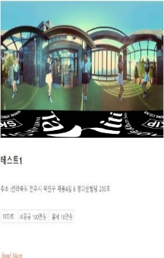
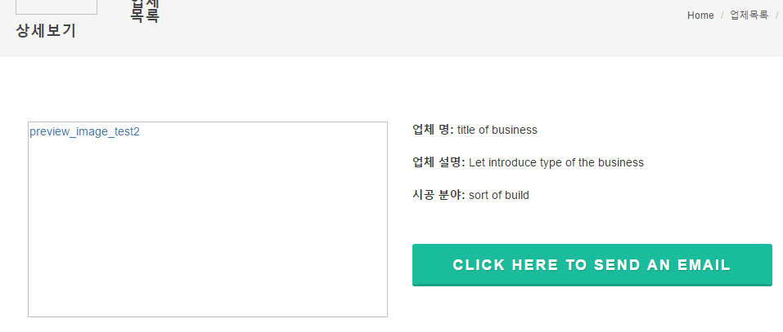
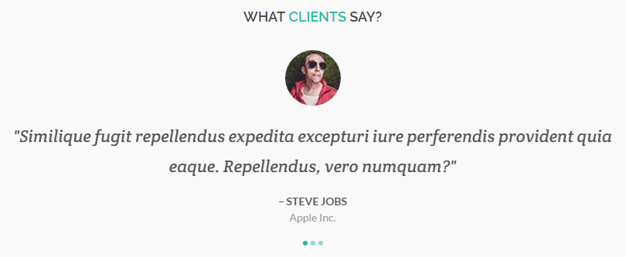
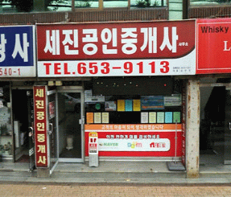
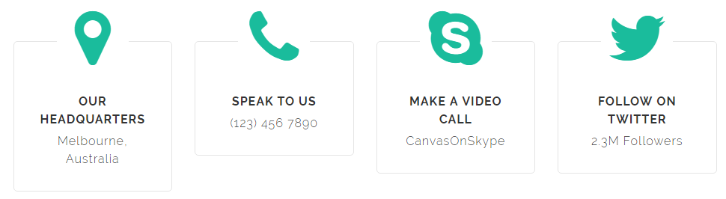


참고 파일 : contact-2.html, Contact-5.html,
About-me.html, about.html
내 회원정보 상세보기(1) - 추가진행작업
title; ver3
title; ver3
www.cozyhouzz.co.kr
www.cozyhouzz.co.kr
header
thumb
thumb
thumb
thumb
찜한글
title
title
title
title
회원명
Profile_image
소개
About.html
“우와, 덕분에 1년 편하게 삽니다~”
30
7
레벨
고객1
Contact-5.html
Contact-2.html
내 게시글
연락 관련 리소스 연결하기
전화, 문자, 1:1, 이메일, SNS등
About-me.html
썸네일 이미지
썸네일 이미지
썸네일 이미지
5
0
30
5
0
30
5
0
30
Profile
Profile
Profile
Profile
제목
제목
제목
구독정보
Display_name
Display_name
Display_name
Display_name
목록가기
구독자수 : 50명
구독자수 : 50명
구독자수 : 50명
구독자수 : 50명
footer
참고자료 : http://zipdoc.co.kr/zws/partner/detail.do?partner_id=32
Youtube - 내정보

Slide 21
참고 파일 : contact-2.html, Contact-5.html,
About-me.html, about.html
다른 회원정보 상세보기(1) - 추가진행작업
title; ver3
title; ver3
www.cozyhouzz.co.kr
www.cozyhouzz.co.kr
header
thumb
thumb
thumb
thumb
찜한글
title
title
title
title
회원명
Profile_image
소개
최근 게시글
30
7
레벨
Contact-5.html
Contact-2.html
썸네일 이미지
썸네일 이미지
썸네일 이미지
5
0
30
5
0
30
5
0
30
연락 관련 리소스 연결하기
전화, 문자, 1:1, 이메일, SNS등
제목
제목
제목
About-me.html
지도로 보기
로드 뷰
목록가기
업체정보의 경우
보여주기
footer
Profile
Profile
Profile
Profile
구독정보
- 사업주회원과 일반 회원의 Grid/내용이 다르다
(사업주 회원은 “업체정보 상세보기” 형태로 작업 진행)
- 구독정보, 찜한글, 최근게시글은 선택적 공개가 가능하다
Display_name
Display_name
Display_name
Display_name
구독자수 : 50명
구독자수 : 50명
구독자수 : 50명
구독자수 : 50명

Slide 22

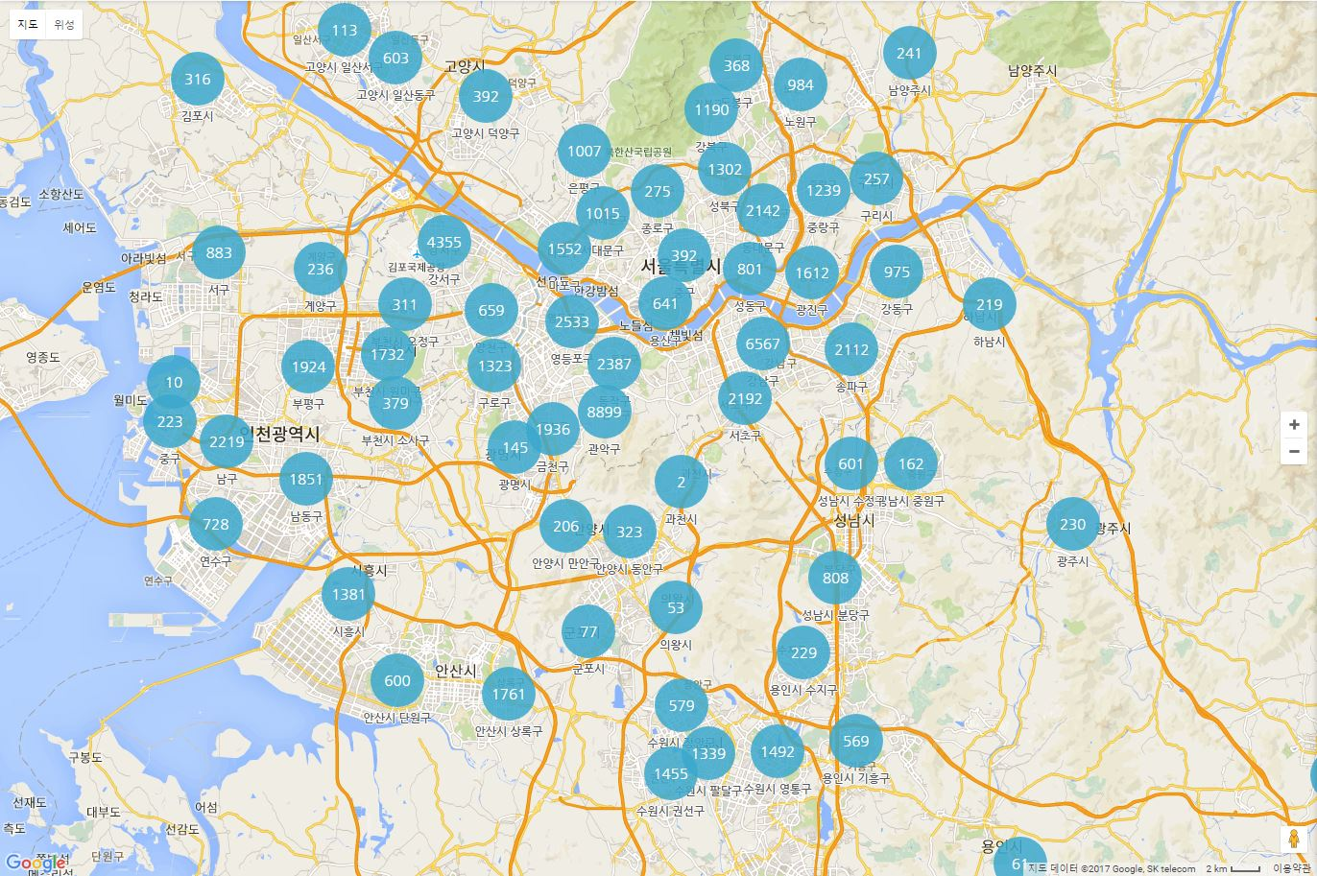
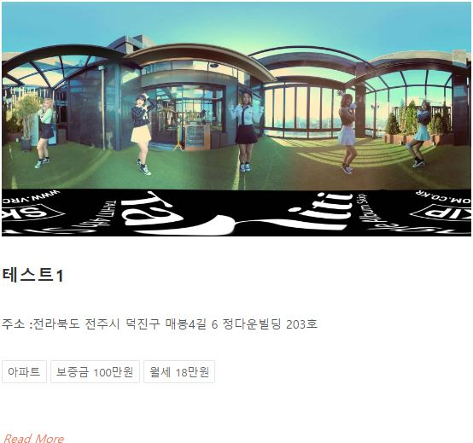
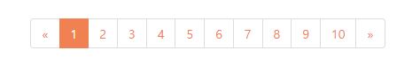
Tap.html
Bolg.html
<참고사항>
http://apis.map.daum.net/
Daum 지도 api 사용
절반은 일반 Grid, 절반은 Map API 이용
방종류(타입)에 따라 색깔이 다르면 좋을 것 같다.
공감(like), 비공감(unlike)
“제목”은 있으면 보여주고, 없으면 안보여주기
썸네일 이미지를 세로로 긴 이미지를 보여주면 어떨까??
방 종류 : 원룸, 투룸, 쓰리룸, 오피스텔, 아파트
보증금 가격 : “만원＂단위
월세 : “만원＂단위
추가옵션 : 도시가스, 심야전기,단기임대, 반지하, 1~3층, 4층이상
“클릭시 새창을 띄워서 상세보기 페이지로 이동＂
방 정보관리 – 방 정보 목록 조회(1) - 초기기획
title; ver3
www.cozyhouzz.co.kr
지도선택시
썸네일 이미지
썸네일 이미지
제목
제목
주소
주소
방종류
보증금
월세
방종류
보증금
월세
5
0
30
5
0
30
썸네일 이미지
썸네일 이미지
제목
제목
주소
주소
방종류
보증금
월세
방종류
보증금
월세
5
0
30
5
0
30
navigation.html
Pagination plugin 이용하면 편할듯

Slide 23
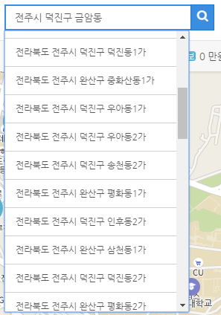
Tap.html
Bolg.html
<참고사항>
http://apis.map.daum.net/
Daum 지도 api 사용
절반은 일반 Grid, 절반은 Map API 이용
방종류(타입)에 따라 색깔이 다르면 좋을 것 같다.
공감(like), 비공감(unlike)
“제목”은 있으면 보여주고, 없으면 안보여주기
썸네일 이미지를 세로로 긴 이미지를 보여주면 어떨까??
방 종류 : 원룸, 투룸, 쓰리룸, 오피스텔, 아파트
보증금 가격 : “만원＂단위
월세 : “만원＂단위
추가옵션 : 도시가스, 심야전기,단기임대, 반지하, 1~3층, 4층이상
“클릭시 새창을 띄워서 상세보기 페이지로 이동＂
방 정보관리 – 방 정보 목록 조회(1) - 초기기획
title; ver3
www.cozyhouzz.co.kr
지도선택시
썸네일 이미지
썸네일 이미지
제목
제목
주소
주소
방종류
보증금
월세
방종류
보증금
월세
5
0
30
5
0
30
썸네일 이미지
썸네일 이미지
제목
제목
주소
주소
방종류
보증금
월세
방종류
보증금
월세
5
0
30
5
0
30
navigation.html
Pagination plugin 이용하면 편할듯

Slide 24
방 정보관리 – 방 정보 목록 조회(1) - 개발참고사항
검색기능 구현시
Google Geocoding API를 이용한 지도->좌표 변환, 검색언어적용(language)
(http://maps.googleapis.com/maps/api/geocode/json?address=%EB%8D%95%EC%A7%84%EA%B5%AC%20%EB%A7%A4%EB%B4%894%EA%B8%B8&language=ch&sensor=false
https://developers.google.com/maps/documentation/geocoding/intro?hl=ko)
- 마커 클러스터링을 이용(https://developers.google.com/maps/documentation/javascript/marker-clustering)
language의 경우 기본적으로 “ko”를 기준으로 하고, 유동적으로 다른 언어(영어)로 변경할 수 있도록 개발 필요
자동완성 기능 구현하기
(canvas/component-typeahead.php, https://twitter.github.io/typeahead.js)
페이지네이션/필터기능 구현하기
(https://esimakin.github.io/twbs-pagination/, http://listjs.com/)
※ 직방의 경우 모든 축척범위(128km)를 허용하기 때문에 검색시 부하&로딩지연이 발생하지만, 다방의 경우 축척범위 10km까지만 허용하고, map상 검색은 2km만 허용하기 때문에 상대적으로 부하가 적게 발생하는 장점이 있음

Slide 25
방 정보관리 – 방 정보 목록 조회(1) - 개발참고사항
Google Geocoding API를 이용한 지도->좌표 변환
“지도”기준 검색의 경우(1순위 구현)
map viewport에 대한 LatLngBounds를 계산하여 좌표(위도/경도)를 범위로 하는 검색질의를 생성하는 것이 좋을 것 같음
“조건”기준 검색의 경우(1순위 구현)
Best Solution : LatLagBounds 계산을 통한 좌표기준 범위 검색 후 조회된 데이터에 대한 필터 검색 실시
Easy Solution : Request Query 셋팅을 통한 범위&필터 검색 실시
“검색창”기준 검색의 경우(2순위 구현)
Google geocoding, typeahead.js을 이용함. (서버부하방지를 위해서 단어단위로 검색하되 keyup입력후 약 1.5~2초 이후에 검색이 되게 하기)
(“room” 테이블 대상 주소
※ 추천 해결 방법
1. 초기에는 데이터가 별로 안되니까 일단 모든 범위에 대해서 로딩 -> 필터 적용
2. 향후에는 map event 발생시 bound된 map의 범위에 따라서 검색 -> “조건＂필터 적용

Slide 26
Tap.html
Bolg.html
방 정보관리 – 방 정보 목록 조회(1) - 초기기획
title; ver3
www.cozyhouzz.co.kr
<참고사항>
방종류(타입)에 따라 색깔이 다르면 좋을 것 같다.
공감(like), 비공감(unlike)
“제목”은 있으면 보여주고, 없으면 안보여주기
썸네일 이미지를 세로로 긴 이미지를 보여주면 어떨까??
“시”구분 : 전주, 군산, 익산
“구＂구분 :
“동”구분 :
방 종류 : 원룸, 투룸, 쓰리룸, 오피스텔, 아파트
보증금 가격 : “만원＂단위
월세 : “만원＂단위
추가옵션 : 도시가스, 심야전기,단기임대, 반지하, 1~3층, 4층이상
“클릭시 새창을 띄워서 상세보기 페이지로 이동＂
리스트선택시
썸네일 이미지
썸네일 이미지
썸네일 이미지
제목
제목
제목
주소
주소
주소
방종류
보증금
월세
방종류
보증금
월세
방종류
보증금
월세
5
0
30
5
0
30
5
0
30
썸네일 이미지
썸네일 이미지
썸네일 이미지
제목
제목
제목
주소
주소
주소
방종류
보증금
월세
방종류
보증금
월세
방종류
보증금
월세
5
0
30
5
0
30
5
0
30
Pagination plugin 이용하면 편할듯

Slide 27
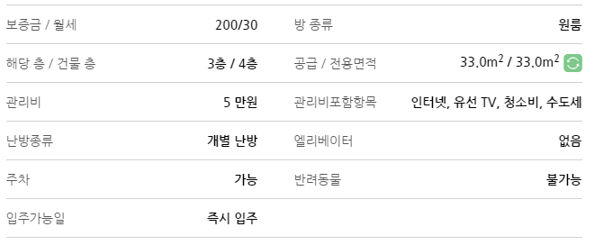

Tab(위치정보)
방 정보관리 - 방 정보 상세보기1(1) - 초기기획
title; ver3
지도로 보기
로드 뷰
www.cozyhouzz.co.kr
title
조회수, 등록일자
Tab(방정보)
제목
찜하기
공통 - Vr Viewer
사진 슬라이드
Tab(위치정보, 방정보, 업체정보)
Tab(업체정보)
지도로 보기
로드 뷰
사업자가
올린경우
성함
일반인이
올린경우
추가 설명 (HTML Text)
< 참고사항 >
모바일 버전의 경우 VR사진, 이미지, 일반 text만 오기 때문에
주요 사진은 슬라이드 형태로 보여주고, 나머지 이미지는 HTML Text 형식으로 업로드한다.
연락처(전화걸기, 문자보내기)등은 가상번호를 연결해서 본 서비스를 보고 연락을 건 것을 알 수 있도록 한다.
전화걸기
문자보내기
1:1 상담하기
뒷장 계속………….

Slide 28


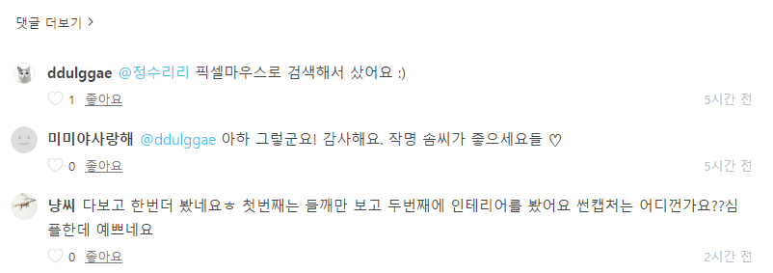
방 정보관리 - 방 정보 상세보기2(1) - 초기기획
비로그인상태, 타인의 게시물을 조회시
내가 작성한 게시물을 조회시
title; ver3
title; ver3
www.cozyhouzz.co.kr
www.cozyhouzz.co.kr
12
2
50
수정
삭제
재등록
12
2
50
공유하기
(카카오톡, Facebook, 밴드, 링크, iframe)
공유하기
(카카오톡, Facebook, 밴드, 링크, iframe)
Comment API(댓글 기능)
Comment API(댓글 기능)
목록가기
목록가기
footer
footer
< 참고사항 >
댓글기능은 자체구현예정, 아직은 삽입하지말자
목록보기 구현시, 이전 리스트 상태로 돌아가야한다
(단순히 list로 돌아가는게 아닌 이전 page로, 이전 검색조건으로 돌아가야함

Slide 29
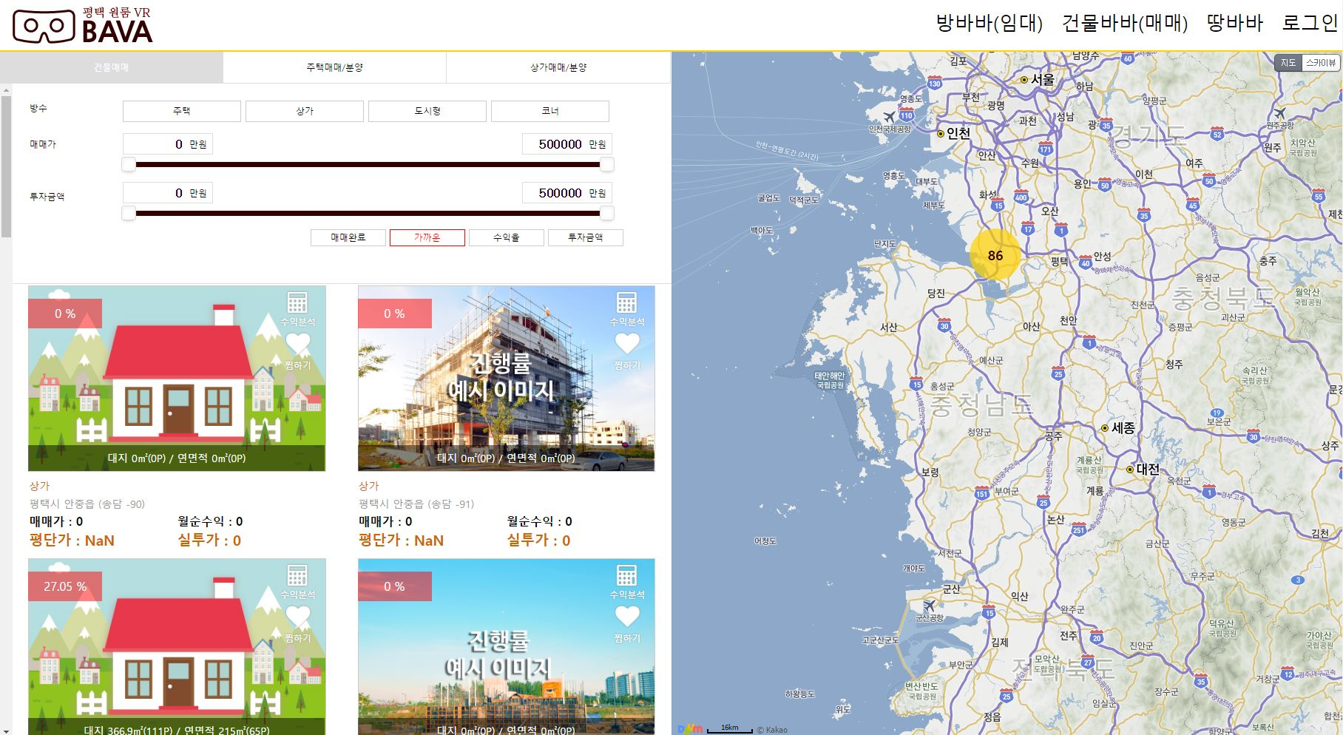
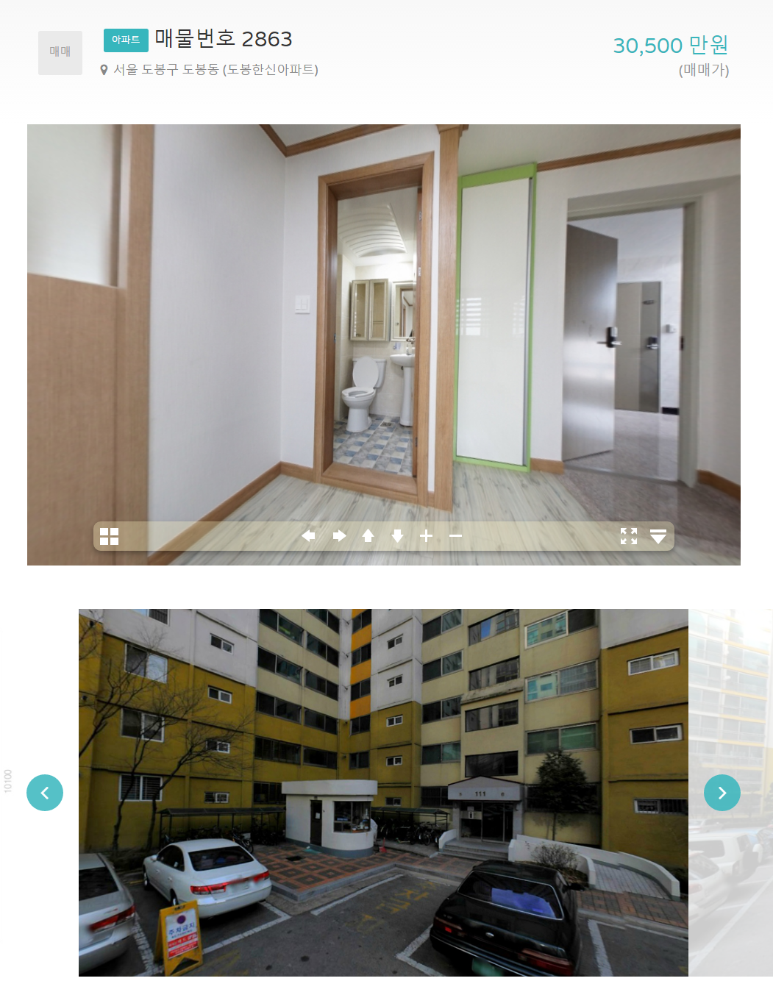
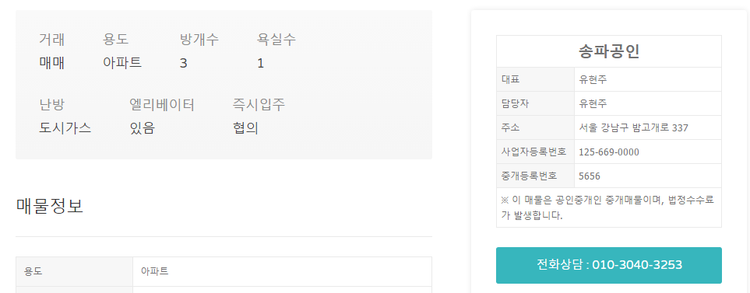
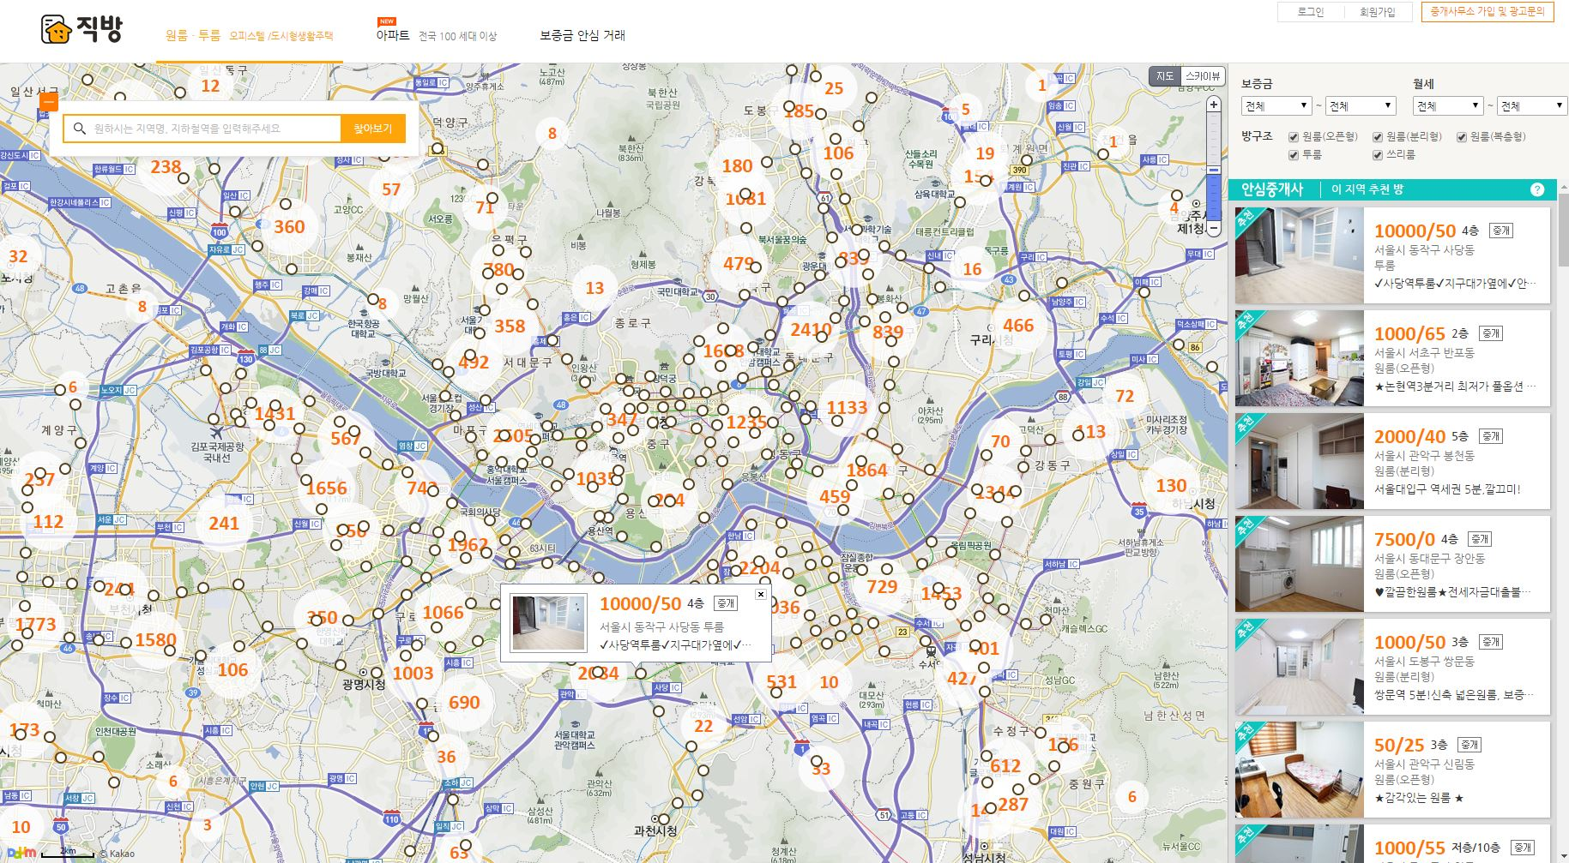
방 정보 상세보기(1) - 초기기획
< 참고사항 >
경쟁사 - 방 홍보 분야
직방) https://www.zigbang.com/
다방) https://www.dabangapp.com/
Vr town) http://www.vrtown.co.kr/
평택vr바바) http://bava.kr/
http://www.houseview.kr

Slide 30
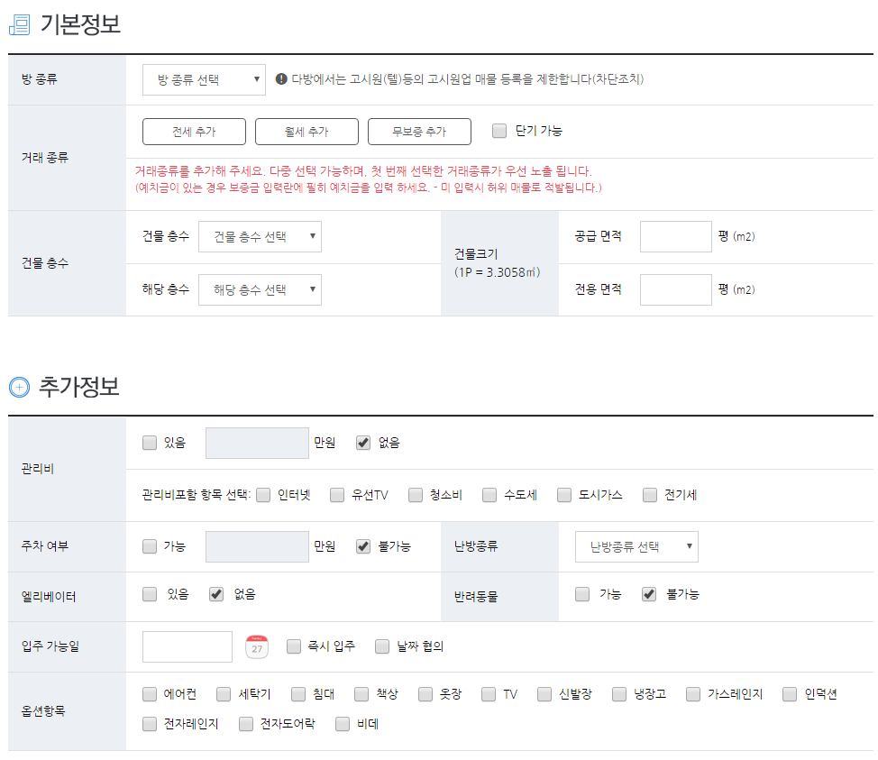
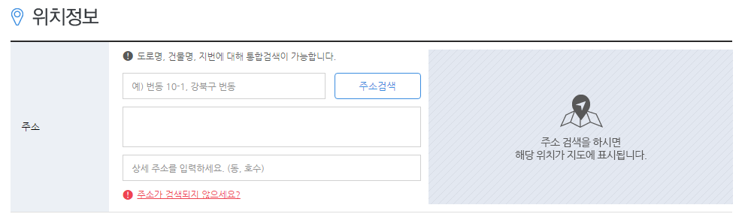
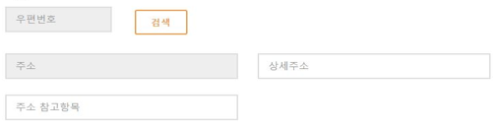

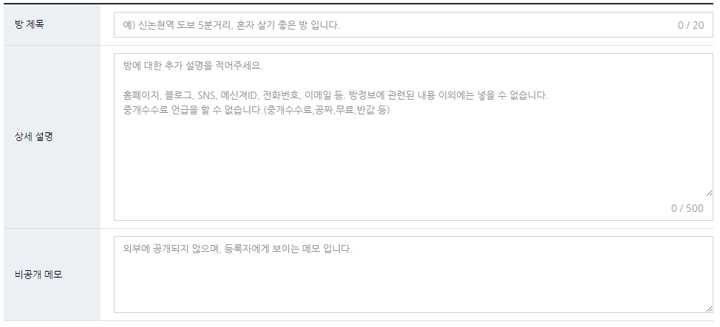
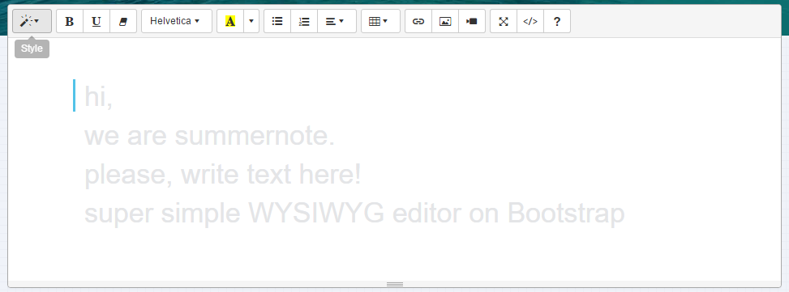
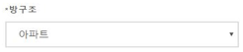
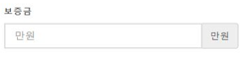
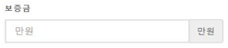
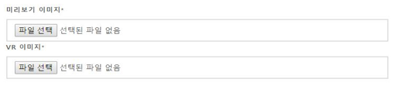
< 참고사항 >
필수 입력사항은 DB보고 확인 할 것
비공개메모(secret_note) : 영업시 쓸일이 있을듯, 간단한 메모나 입력등
필수입력사항 꼭 확인하기!
※ 검색 결과에 반영되며, 고객에게 더 자세한 정보를 제공할 수 있습니다.
방 정보 등록, 수정(1) - 초기기획
*
공개,비공개
※연세일 경우, 월세에 1년치 임대료를 입력하세요
전세, 월세, 연세
*
월세
작성하기
작성 취소
만원
단기 계약 가능(체크박스)
일반 사진 올리기 *
해당 층수
실내 평수
지하 ~ 20층 이상
층
평
평
360 사진 올리기 *
작성하기
작성 취소

Slide 31
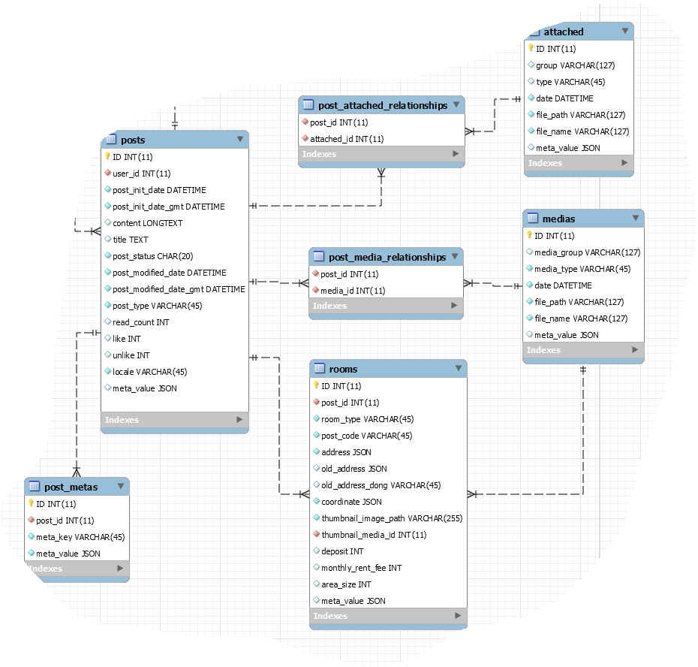
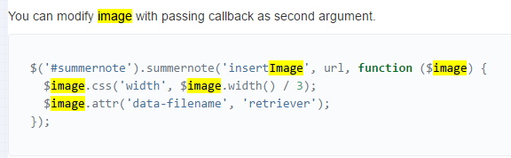
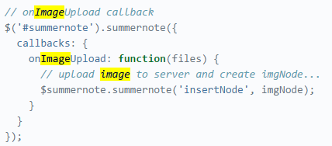
< 참고사항 >
자세한 DB형식은 testDB 참고
모바일과 웹의 입력 방법이 틀리기 때문에, 명시를 해주어야 상세보기시 다른 UI를 렌더링 할 수 있음.
에디터를 이용한 이미지 입력시 img tag attr에 ‘data-media-id’를 표시해주어함, 그래야지 나중에 삭제되었을 경우 업로드 되었던 사진까지 함께 지울 수 있음(하단부 코드 확인)
자세한 입력사항은 DB보고 확인 할 것
이미지 등록시 스키드마크 자동합성기능이 필요하다
이미지회전문제 해결을 위한 exif 변환기능 추가
방 정보 등록, 수정(1) - 초기기획
글 작성시 입력 DB 목록

Slide 32
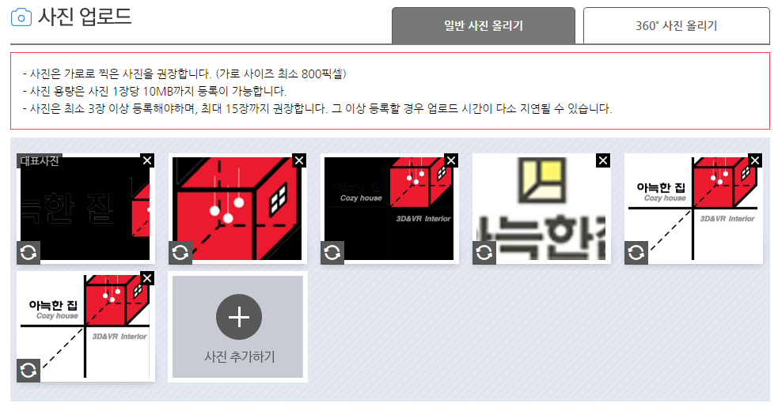
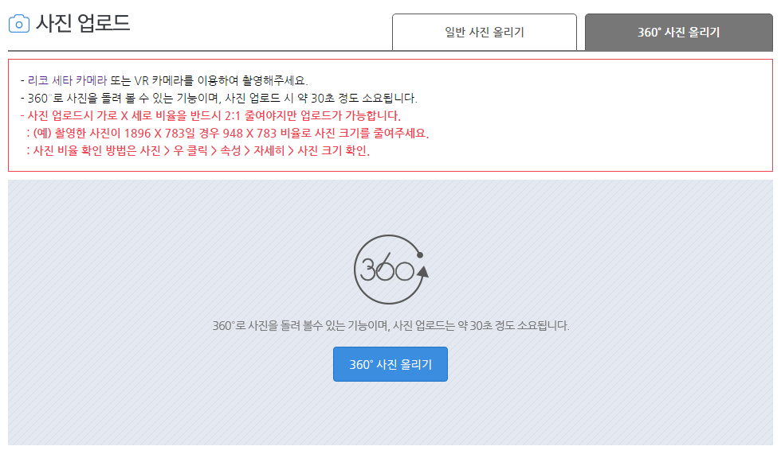
< 참고사항 >
사진 업로드 기능을 Visual 하게 바꾸기
사진 미리보기, 업로드 사진 삭제, 편집이 One-stop으로 가능하도록 제작하기
방 정보 등록, 수정(1) - 초기기획
사진 업로드시(다방 방등록하기 참고)

Slide 33
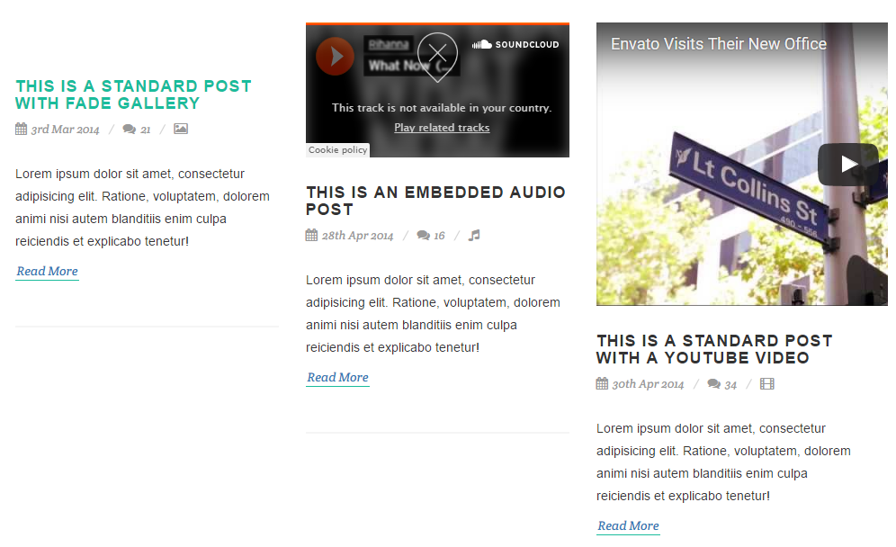

업체 목록 조회(1) - 추가진행작업
< 참고사항 >
업체명 : display_name
대표이미지 : profile_image_path(URL)
게시물 작성수, 좋아요, 회원등급
클릭시 “내(회원) 정보 상세보기” 화면으로 이동함
한 페이지당 12개씩 뿌려주자
title; ver3
www.cozyhouzz.co.kr
header
대표
이미지
업체 명
좋아요
회원등급 7
Pagination plugin 이용
footer

Slide 34




업체정보 상세보기(1) - 초기기획
< 참고사항 >
아직은 인테리어업자들이 들어온 상태가 아니기 때문에, 대표이미지, 업체명과 소개글(intro_comment), 업종(business_type) 만 표시한다.
title; ver3
www.cozyhouzz.co.kr
header
Contact-5.html
About-me.html
업체 명
대표
이미지
업체 명
업체 설명
업체 설명
시공 분야
시공 분야
주력 시공범위
주요 시공사례
(차 후 개발)
주력 시공범위
주요 시공사례
(차 후 개발)
참고자료 : http://zipdoc.co.kr/zws/partner/detail.do?partner_id=32
footer

Slide 35
< 참고사항 >
기본적인 내용은 “회원정보 – 회원정보상세보기”를 이용한다
업체정보의 경우 사업종류, 업체위치(지도&로드뷰)가 추가됨. 나머지는 동일
업체정보 상세보기(1) - 추가진행작업
title; ver3
www.cozyhouzz.co.kr
header
title; ver3
www.cozyhouzz.co.kr
Profile_image
사업종류 : 공인중개사
업체위치 :전북 전주시 덕진구 매봉4길 6
“우와, 덕분에 1년 편하게 삽니다~”
30
7
레벨
고객1
Contact-5.html
Contact-2.html
About.html
최근 게시글
연락 관련 리소스 연결하기
전화, 문자, 1:1, 이메일, SNS등
썸네일 이미지
썸네일 이미지
썸네일 이미지
지도로 보기
로드 뷰
5
0
30
5
0
30
5
0
30
제목
제목
제목
About-me.html
목록가기
footer

Slide 36


아늑한 집 이용안내(1) - 디자이너 담당 + 개발담당
새로 구성해야 하는 페이지는
Mainpage에서 라우팅 설정
홈페이지 카테고리에 위치하고
기본적으로 디자인은 cs6로 제작하니 초기에는 공백페이지 생성
title; ver3
www.cozyhouzz.co.kr
header
나중에 cozyhouzz 컨셉 설정하게 된다면 그때 페이지 레이아웃 조정
Services.html 참조
footer

Slide 37


전체 컨설팅 정보 목록 조회 (2)
< 참고사항 >
접수 현황 : consult_status

Slide 38


컨설팅 정보 입력 (2)
< 참고사항 >
아직 정해지지 않았기 때문에 일단 text만 입력한다.
취소시 입력 정보가 삭제된다는 안내표시(alert)를 한다.
title; ver3
www.cozyhouzz.co.kr
header
상담 내용(content)
입력 완료
취소
footer

Slide 39
내 컨설팅 정보 수정(Web)(2)
< 참고사항 >
- 취소시 입력 정보가 삭제된다는 안내표시(alert)를 한다.
title; ver3
www.cozyhouzz.co.kr
header
상담 내용(content)
수정 완료
취소
footer

Slide 40
(내) 컨설팅 정보 상세보기 (2)
< 참고사항 >
채팅방식으로 바꾸는게 어떨까???
(알리바바같이, 컨설팅이란게 그냥 cozyhouzz라는 ID와 1:1 상담을 하는 기능이라고 생각하면 쉬울 것 같기도 하다.)
title; ver3
www.cozyhouzz.co.kr
header
???????????
footer

Slide 41
cozy (2017)
-20~30대를 위한 care service
-interior 중심 contents 생성
Cozy v2
- 방 정보 중계
Interior cs 정보누적
정부과제
Cozy v3 = 아늑한 집
Interior 기반 플랫폼
수익모델 창출(o2o거래)
Cozy landing page
-ex) Studio(content) v4
-ex) 중개거래전문 v5
3월
4~8월
9~12월

